Slide 1
Інформаційна система приватної поліклініки
Підготувала:
студентка групи УФЕ 31-с
Щадило Наталія
Перевірив науковий керівник:
к.ф.-м.н., доц. Депутат Б.Я.

Slide 2
Актуальність теми
Кожен з нас піклується про своє здоров’я. Хтось почуває себе добре, і не має потреби відвідувати лікаря протягом тривалого часу, а хтось частіше почуває себе гірше ніж зазвичай.
Саме тоді виникає потреба в отриманні медичної допомоги. Процес запису пацієнта на прийом до лікаря завжди буде актуальною задачею, тому що в разі виникнення проблеми зі здоров’ям, кожен з нас звертається за допомогою в сферу медицини і не кожен готовий чекати своєї черги довгий час.

Slide 3
Метою курсової роботи та завдання:
_{Завдання:}
1.коротко охарактеризувати інформаційну
систему для приватної поліклініки;
2.проаналізувати предметну область;
3.розробити архітектуру програмної системи
_{та спроектувати структуру}
_{бази даних;}
4.зробити вибір мов програмування та
_{технологій для програмної}
_{реалізації описаного продукту;}
5.розробити веб-сайт «Приватна поліклініка»
для запису на прийом в медичний заклад;
_{розробка веб-сайту,} _{на якому можна подати}
_{заявку на прийом до лікаря}
_{в медичний заклад}
_{та дослідити цю інформаційну}
_{систему приватної поліклініки.}

Slide 4
Предмет та об’єкт дослідження
Предмет досліджень – застосування технологій
створення веб-орієнтованого програмного
_{забезпечення для розробки}
веб-сайту «Приватна поліклініка».
Об’єкт дослідження – особливість розробки
Інформаційної системи для приватної поліклініки
за допомогою системи управління
_{базами даних MYSQL.}

Slide 5
РОЗДІЛ 1. АНАЛІЗ ПРЕДМЕТНОЇ ОБЛАСТІ
Переваги інформаційної системи
користувач має можливість ознайомитись з медичним закладом;
електронний запис на прийом відбувається набагато швидше ніж видача талона працівниками реєстратури.
Недоліки інформаційної системи
Дизайн інформаційної системи потрібно часто змінювати;
Опис предметної області
реєстрація користувача в системі;
реєстрація на прийом до лікаря;
управління даними медичного закладу.

Slide 6
РОЗДІЛ 2. РОЗРОБКА БАЗИ ДАНИХ
Для розробки архітектури веб-сайту «Приватна поліклініка» була взята клієнт-серверна архітектура додатку. Обрана архітектура найчастіше використовується в роботі з базами даних та мережі і забезпечує обмін даними між вказаними компонентами.
Для розробки моделі бази даних обрана реляційна модель даних.

Slide 7
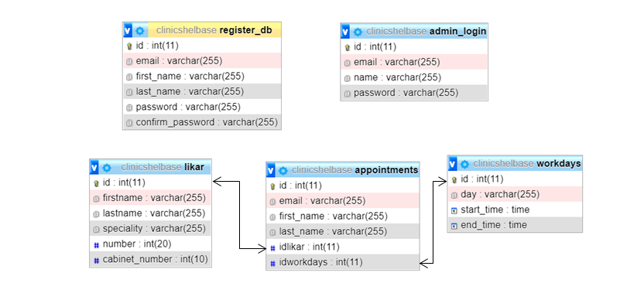
Перелік таблиць бази даних

Slide 8
РОЗДІЛ 3. ІНСТРУКЦІЯ З ВИКОРИСТАННЯ WEB-САЙТУ
Для надання розмітці стилів
використовувалися каскадні
таблиці стилів CSS.Було обрано
варіант блочної верстки з
використанням фреймворку
Bootstrap.
В якості середовища для
Написання коду було обрано
програмний
продукт XAMPP.
Програмна реалізація
веб-сервісу почалася з верстки
шаблону сайту. Верстка
виконувалася мовою розмітки
Гіпертексту HTML.

Slide 9
Клієнтська частина має такі головні сторінки:
Clinic_Shell – домашня сторінка, дозволяє повернутись на головну сторінку сайту з будь-якої іншої сторінки;
About us – сторінка, яка містить в собі інформацію про поліклініку;
Contacts – сторінка, яка містить в собі контактну інформацію поліклініки;
Log in – сторінка, яка містить в собі форму авторизації на особистий профіль користувача;
Sign up – сторінка, яка містить форму реєстрації, за допомогою якої користувач може зареєструватись в базу даних поліклініки;

Slide 10
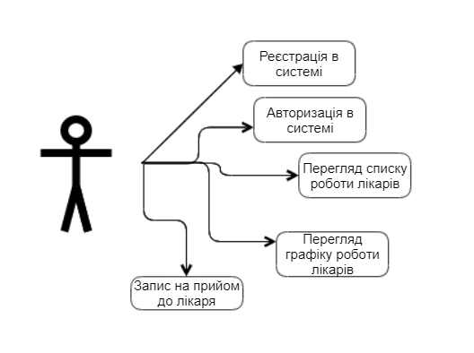

Діаграма використання сайту для користувача та адміністратора:
Діаграма варіантів використання для користувача
Діаграма варіантів використання для адміністратора

Slide 11
ВИСНОВКИ

